Slide 1
Univerzitní centrum VŠCHT Praha – Unipetrol:
Úspěšná spolupráce vysoké školy s průmyslem
Zdeněk Bělohlav, prorektor
TECHNODAYS květen 2015

Slide 2
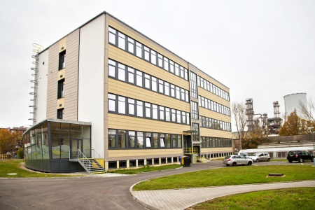
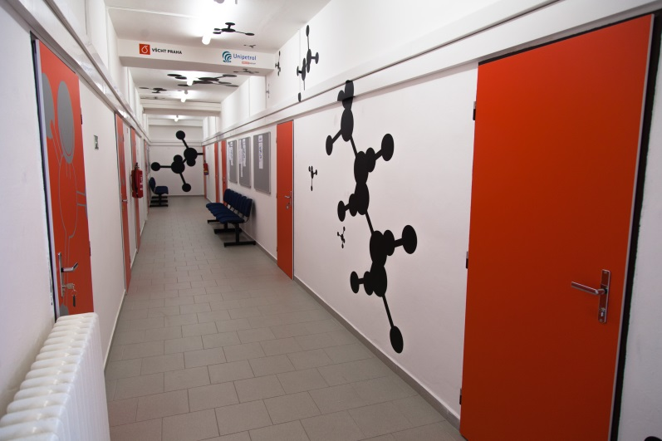
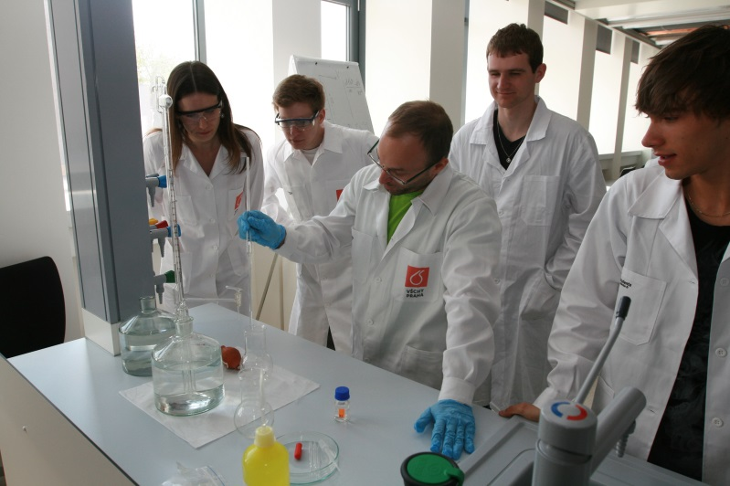
Areál Chempark, Litvínov - Záluží, jaro 2015
Učebny, pracovny
Laboratoře, poloprovozní základna
TECHNODAYS květen 2015

Slide 3
Cíle Centra
Efektivní propojení studia s průmyslovou praxí
Nabídka průmyslově zaměřených témat bakalářských, diplomových a doktorských prací
Odborné praxe studentů ve výrobních provozech
Možnost pracovat jako studentské pomocné odborné síly
Nabídka kurzů dalšího vzdělávání pro zájemce z regionu (U3V)
Rozšíření a prohloubení spolupráce se všemi typy škol v regionu (zahraničí)
Spolupráce s partnery v regionu v rámci operačních programů
TECHNODAYS květen 2015

Slide 4
Profil Centra
Výsledek dlouhodobé spolupráce s chemickým průmyslem v regionu od začátku 60. let minulého století, synergický efekt podpory Krajského úřadu, společnosti Unipetrol, OHK Most, města Mostu a Litvínova
Výuka technologických oborů – kvalitní široké obecné a odborné znalosti a dovednosti (ani „profesní“, ani „akademický“ bakalář)
Výuka všech odborných předmětů založena na přímé praktické zkušenosti
Závěr
Mimořádný zájem studentů o dobrovolnou odbornou práci v laboratořích
Vřelý a nefalšovaný vztah studentů ke společnosti Unipetrol
TECHNODAYS květen 2015

